Slide 1
Δυναμική
ΠΑΝΕΠΙΣΤΗΜΙΟ ΘΕΣΣΑΛΙΑΣ
Ενότητα 2: Κινητική
Κώστας Παπαδημητρίου
Τμήμα Μηχανολόγων Μηχανικών

Slide 2
Αρχές Έργου-Ενέργειας Σύστημα Υλικών Σημείων
υπότιτλος

Slide 3
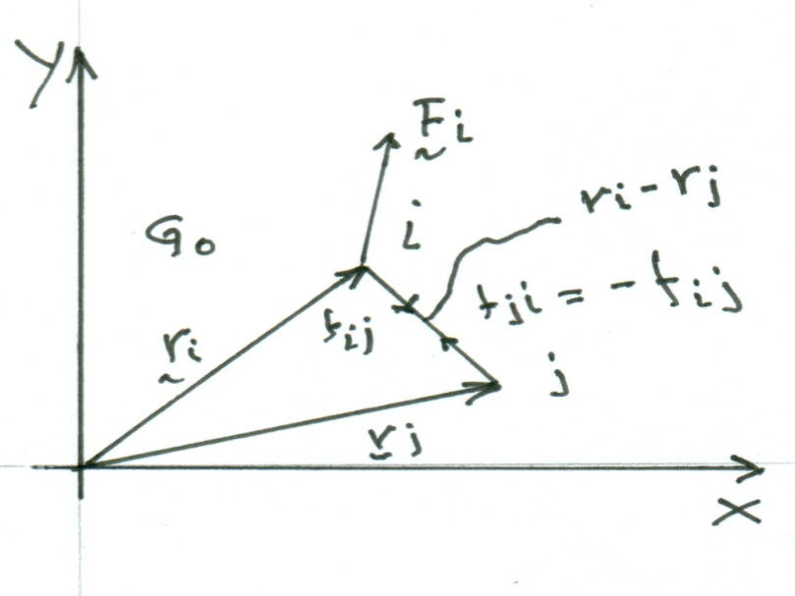
Αρχές Έργου-Ενέργειας Σύστημα Υλικών Σημείων
Έργο των δυνάμεων που ασκούνται στο σύστημα
$W=\sum_{i=1}^{N}{\int_{1}^{2}{\left(\underline{F_{i}}+\sum_{j=1}^{N}{{\underline{f}}_{ij}}\right)∙d{\underline{r}}_{i}}}$ (1)
Όμως από το Νόμο του Νεύτωνα ισχύει:
$\underline{F_{i}}+\sum_{j=1}^{N}{{\underline{f}}_{ij}}=m{\ddot{r}}_{i}$ (2)

Slide 4
Αρχές Έργου-Ενέργειας Σύστημα Υλικών Σημείων
Αντικαθιστώντας την (2) στην (1) προκύπτει:
$$W=\sum_{i=1}^{N}{\int_{1}^{2}{m_{i}{\ddot{r}}_{i}∙d{\underline{r}}_{i}}}\underset{⇒}{\frac{dr_{i}}{dt}dt={\dot{r}}_{i}dt}W=\sum_{i=1}^{N}{\int_{1}^{2}{m_{i}{\ddot{r}}_{i}∙{\dot{r}}_{i}dt}}$$
$$\underset{⇒}{{\ddot{r}}_{i}∙{\dot{r}}_{i}=\frac{1}{2}\frac{d}{dt}\left({\dot{r}}_{i}∙{\dot{r}}_{i}\right)} W=\sum_{i=1}^{N}{\frac{1}{2}\int_{1}^{2}{m_{i}}}\frac{d}{dt}\left({\dot{r}}_{i}∙{\dot{r}}_{i}\right)dt$$
$$⇒ W=\sum_{i=1}^{N}{\int_{1}^{2}{\frac{d}{dt}\left(\frac{1}{2}m_{i}{v_{i}}^{2}\right)dt}}$$
(3)

Slide 5
Αρχές Έργου-Ενέργειας Σύστημα Υλικών Σημείων
Κινητική Ενέργεια του Συστήματος των Ν υλικών Σημείων
$$Τ=\sum_{i=1}^{N}{T_{i}}=\sum_{i=1}^{N}{\frac{1}{2}m_{i}{v_{i}}^{2}}, T_{i}=\frac{1}{2}m_{i}{v_{i}}^{2}$$
Οπότε η (3) γράφεται:
$$⇒ W=\int_{1}^{2}{\frac{d}{dt}\sum_{i=1}^{N}{\frac{1}{2}m_{i}{v_{i}}^{2}}dt}=\int_{1}^{2}{\frac{dT}{dt}}dt=T_{2}−T_{1}$$
$$⇒$$
$$W=ΔΤ$$

Slide 6
Αρχές Έργου-Ενέργειας Σύστημα Υλικών Σημείων
Εξωτερικές Δυνάμεις
Έστω ότι:
$$F_{i}=F_{i,c}+F_{i,nc}$$
$$F_{i,c}=−∇V_{i}$$
$${\underline{F}}_{i,c}∙d{\underline{r}}_{i}=−dV_{i}$$
όπου
και
Οπότε:
$$\int_{1}^{2}{{\underline{F}}_{i,c}∙d{\underline{r}}_{i}}=−\int_{1}^{2}{dV_{i}}=−ΔV_{i}$$

Slide 7
Αρχές Έργου-Ενέργειας Σύστημα Υλικών Σημείων
Εξωτερικές Δυνάμεις
Επομένως ο 1^{ος} όρος στην (1) για συντηρητικές δυνάμεις παίρνει τη μορφή:
$$\sum_{i=1}^{N}{\int_{1}^{2}{{\underline{F}}_{i,c}∙d{\underline{r}}_{i}}}=\sum_{i=1}^{N}{\left(−ΔV_{i}\right)}=−Δ\left[\sum_{i=1}^{N}{V_{i}}\right]$$
(4)
$$V=\sum_{i=1}^{N}{V_{i}}$$
Δυναμική Ενέργεια των Εξωτερικών Συντηρητικών Δυνάμεων:
$$\sum_{i=1}^{N}{\int_{1}^{2}{{\underline{F}}_{i,c}∙d{\underline{r}}_{i}}}=−ΔV$$
(4)
$$⇒$$

Slide 8
Αρχές Έργου-Ενέργειας Σύστημα Υλικών Σημείων
Εσωτερικές Δυνάμεις
Έστω ότι:
$$f_{ij}=f_{ij,c}+f_{ij,nc}$$
Επομένως ο 2^{ος} όρος στην (1) για συντηρητικές δυνάμεις παίρνει τη μορφή:
$$\sum_{i=1}^{N}{\sum_{j=1}^{N}{\int_{1}^{2}{{\underline{f}}_{ij,c}∙d{\underline{r}}_{i}}}}=..+\int_{1}^{2}{{\underline{f}}_{ij,c}∙d{\underline{r}}_{i}}+\int_{1}^{2}{{\underline{f}}_{ji,c}∙d{\underline{r}}_{j}}+..$$
$$=..+\int_{1}^{2}{{\underline{f}}_{ij,c}∙d{\underline{r}}_{i}}−\int_{1}^{2}{{\underline{f}}_{ij,c}∙d{\underline{r}}_{j}}+..=..+\int_{1}^{2}{{\underline{f}}_{ij,c}∙\left(d{\underline{r}}_{i}−d{\underline{r}}_{j}\right)..}$$

Slide 9
Αρχές Έργου-Ενέργειας Σύστημα Υλικών Σημείων
Εσωτερικές Δυνάμεις
Εάν:
$${\underline{f}}_{ij,c}∙\left(d{\underline{r}}_{i}−d{\underline{r}}_{j}\right)=−dV_{ij}$$
$${\underline{f}}_{ij,c}$$
καλούμε την συντηρητική εσωτερική δύναμη.
Οπότε
$$\sum_{i=1}^{N}{\sum_{j=1}^{N}{\int_{1}^{2}{{\underline{f}}_{ij,c}∙d{\underline{r}}_{i}}}}=\sum_{i=1}^{N}{\sum_{j=1}^{N}{\int_{1}^{2}{−dV_{ij}}}}=−\sum_{i=1}^{N}{\sum_{j=1}^{N}{ΔV_{ij}}}=−ΔV′$$
Η δυναμική ενέργεια εξαρτάται μόνο από την απόσταση μεταξύ των υλικών σημείων i και j.
$$V_{ij}=V_{ij}\left(\left|{\underline{r}}_{i}−{\underline{r}}_{j}\right|\right)$$

Slide 10
Αρχές Έργου-Ενέργειας Σύστημα Υλικών Σημείων
Άρα το συνολικό έργο των συντηρητικών δυνάμεων (εσωτερικών και εξωτερικών γράφεται:
$$W_{c}=\sum_{i=1}^{N}{\left(−ΔV_{i}−ΔV′\right)}=−Δ\sum_{i=1}^{N}{\left(V_{i}+V^{′}\right)}=−ΔV$$
Οπότε το συνολικό έργο γράφεται:
$$W_{c}=\sum_{i=1}^{N}{\int_{1}^{2}{\left(F_{i,c}+\sum_{j=1}^{N}{f_{ij,c}}\right)∙d{\underline{r}}_{i}}}+\sum_{i=1}^{N}{\int_{1}^{2}{\left(F_{i,nc}+\sum_{j=1}^{N}{f_{ij,nc}}\right)∙d{\underline{r}}_{i}}}$$
$$W_{c}=−ΔV$$
$$W_{nc}$$

Slide 11
Αρχές Έργου-Ενέργειας Σύστημα Υλικών Σημείων
Οπότε:
$${W=−ΔV+W}_{nc}$$
$$ΔT={−ΔV+W}_{nc}$$
$$W=ΔT$$
$$⇒$$
$$W_{nc}=Δ\left(T+V\right)$$
Ειδική Περίπτωση:${ W}_{nc}=0 ⇒$
$$T+V=σταθερό$$
$$Ε=T+V=μηχανική ενέργεια συστήματος$$

Slide 12
Αρχές Έργου-Ενέργειας Σύστημα Υλικών Σημείων
Πρόταση: Το συνολικό έργο των εσωτερικών δυνάμεων για ένα σύστημα υλικών σημείων με σταθερές αποστάσεις μεταξύ των i και j για κάθε i και j, είναι ίσο με το μηδέν.
Παρατήρηση: Το συνολικό έργο των εσωτερικών δυνάμεων για ένα απαραμόρφωτο σώμα είναι μηδέν.

Slide 13
Αρχές Έργου-Ενέργειας Σύστημα Υλικών Σημείων
Απόδειξη Πρότασης:
$$\left|{\underline{r}}_{i}−{\underline{r}}_{j}\right|=σταθερό ∀ i,j$$
$${\left|{\underline{r}}_{i}−{\underline{r}}_{j}\right|}^{2}=σταθερό$$
$$⇒$$
$$\left({\underline{r}}_{i}−{\underline{r}}_{j}\right)∙\left({\underline{r}}_{i}−{\underline{r}}_{j}\right)=σταθερό$$
$$∀ i,j$$
$$⇒$$
(1)
$$W=\sum_{i=1}^{N}{\sum_{j=1}^{N}{\int_{1}^{2}{{\underline{f}}_{ij}∙d{\underline{r}}_{i}}}}=..+\int_{1}^{2}{{\underline{f}}_{ij}∙d{\underline{r}}_{i}}+\int_{1}^{2}{{\underline{f}}_{ji}∙d{\underline{r}}_{j}}+..$$
$$=..+\int_{1}^{2}{{\underline{f}}_{ij}∙d{\underline{r}}_{i}}−\int_{1}^{2}{{\underline{f}}_{ij}∙d{\underline{r}}_{j}}+..=..+\int_{1}^{2}{{\underline{f}}_{ij}∙\left(d{\underline{r}}_{i}−d{\underline{r}}_{j}\right)..}$$
(2)

Slide 14
Αρχές Έργου-Ενέργειας Σύστημα Υλικών Σημείων
Απόδειξη Πρότασης:
(1)
$$⇒$$
$$d\left({\underline{r}}_{i}−{\underline{r}}_{j}\right)∙\left({\underline{r}}_{i}−{\underline{r}}_{j}\right)+\left({\underline{r}}_{i}−{\underline{r}}_{j}\right)∙d\left({\underline{r}}_{i}−{\underline{r}}_{j}\right)=0$$
$$⇒$$
$$2d\left({\underline{r}}_{i}−{\underline{r}}_{j}\right)∙\left({\underline{r}}_{i}−{\underline{r}}_{j}\right)=0⇒\left(d{\underline{r}}_{i}−d{\underline{r}}_{j}\right)∙\left({\underline{r}}_{i}−{\underline{r}}_{j}\right)=0$$
$$\left(d{\underline{r}}_{i}−d{\underline{r}}_{j}\right) ⊥\left({\underline{r}}_{i}−{\underline{r}}_{j}\right)$$
$$\left(d{\underline{r}}_{i}−d{\underline{r}}_{j}\right) ⊥f_{ij}$$
$$⇒$$
$$\left({\underline{r}}_{i}−{\underline{r}}_{j}\right)││f_{ij}$$
όμως
$$f_{ij}∙\left(d{\underline{r}}_{i}−d{\underline{r}}_{j}\right)=0$$
$$⇒$$
Οπότε
$$⇒$$
$$W=0$$
(2)

Slide 15
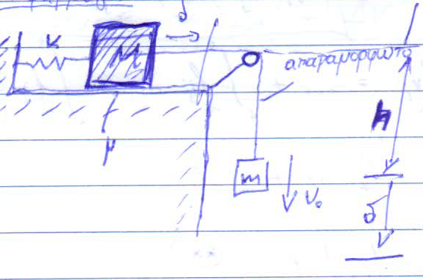
Εφαρμογή 1: Κίνηση με τριβή
Δεδομένα
Στη μηχανική διάταξη του σχήματος η μάζα $m$ κινείται προς τα κάτω με ταχύτητα $v_{0}$ όταν το ελατήριο είναι στην απαραμόρφωτη κατάσταση.
Ο συντελεστής τριβής ανάμεσα στη μάζα Μ και στο δάπεδο είναι $μ$.
Το καλώδιο που συνδέει τις δύο μάζες έχει σταθερό μήκος.

Slide 16
Εφαρμογή 1: Κίνηση με τριβή
Ζητούμενα
Να προσδιορισθεί η μέγιστη επιμήκυνση του ελατηρίου $δ.$
Να προσδιορισθεί η ένταση του καλωδίου $Τ.$ (Άσκηση)

Slide 17
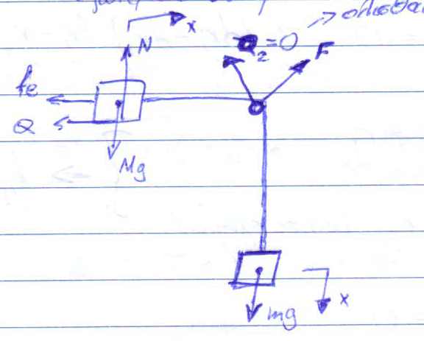
Εφαρμογή 1: Κίνηση με τριβή
Βήμα 1: Επιλογή συστήματος και ΔΕΣ.
Βήμα 2: Εξισώσεις Κίνησης ή Αρχές (1.Ώσης-Ορμής/2.Στροφικής Ώσης-Στροφορμής/3.Έργου Ενέργειας)
Εφαρμόζουμε την Αρχή Έργου Ενέργειας για το σύστημα.
Συντηρητικές Δυνάμεις Δυναμική Ενέργεια
$$mg$$
$Μg$
$F_{ελ}$
$$mgz$$
$$Μgz$$
$$\frac{1}{2}kx^{2}$$

Slide 18
Εφαρμογή 1: Κίνηση με τριβή
Βήμα 1: Επιλογή συστήματος και ΔΕΣ.
Βήμα 2: Εξισώσεις Κίνησης ή Αρχές (1.Ώσης-Ορμής/2.Στροφικής Ώσης-Στροφορμής/3.Έργου Ενέργειας)
Εφαρμόζουμε την Αρχή Έργου Ενέργειας για το σύστημα.
Μη Συντηρητικές Δυνάμεις Έργο
$Ν$
$F$
Q
$$0$$
$$0$$
$W_{Q}$=-$\int{Qdx}$

Slide 19
Εφαρμογή 1: Κίνηση με τριβή
Βήμα 2: Εφαρμόζω την Αρχή Έργου Ενέργειας από την Θέση 1 ($x=0,v=v_{0}$) στην Θέση 2 ($x=δ,v=0$) :
$W_{nc}=Δ(T+V)$=($Τ_{2}+V_{2}$)-($T_{1}+V_{1}$)
(1)
$$T_{1}=\frac{1}{2}(m+M){v_{0}}^{2}$$
$$T_{2}=0$$
$$V_{1}=−mgh+0+0$$
$$V_{2}=\frac{1}{2}kδ^{2}+0−mg(h+δ)$$
$W_{nc}=$ $W_{Q}$

Slide 20
Εφαρμογή 1: Κίνηση με τριβή
Βήμα 2: Εφαρμόζω την εξίσωση κίνησης στην κατακόρυφη διεύθυνση:
$$N=Μg$$
(2)
Βήμα 3: Κινηματικοί Περιορισμοί
$Q=m$N
(3)
$$W_{Q}=−\int_{0}^{δ}{Q∙dx=−}\int_{0}^{δ}{μMg∙dx=−μMg}\int_{0}^{δ}{dx=−μMgδ}$$
Άρα το έργο της τριβής θα είναι:
(4)

Slide 21
Εφαρμογή 1: Κίνηση με τριβή
Με αντικατάσταση των παραπάνω εξισώσεων στην (1) παίρνω:
Βήμα 4: Επίλυση του συστήματος των εξισώσεων.
$$−μMgδ=\frac{1}{2}kδ^{2}−mg\left(h−δ\right)− \left[\frac{1}{2}\left(m+M\right){v_{0}}^{2}−mgh\right]$$
$$−μMgδ=\frac{1}{2}kδ^{2}−mgδ−\frac{1}{2}\left(m+M\right){v_{0}}^{2}$$
$$⇒$$
$$\frac{1}{2}kδ^{2}−(mg−μMg)δ−\frac{1}{2}\left(m+M\right){v_{0}}^{2}=0$$
$$⇒$$

Slide 22
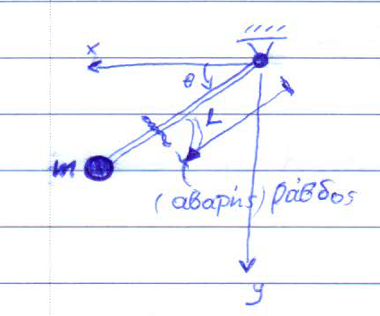
Αρχές Έργου-Ενέργειας Σύστημα Υλικών Σημείων
Εφαρμογή 1:
Αβαρής ράβδος με 1 συγκεντρωμένη μάζα στο άκρο
Ξεκινά από τη θέση Θ0 με αρχική ταχύτητα v0 .
Ζητούνται:
v(θ)
Δυνάμεις στη στήριξη
Εσωτερική καμπτική ροπή

Slide 23
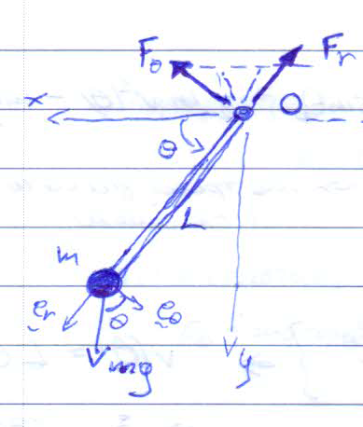
Εφαρμογή 2: Αβαρής ράβδος
Βήμα 1: Επιλογή συστήματος και ΔΕΣ.
Σχεδιάζουμε ένα ΔΕΣ, λαμ-βάνοντας το σύστημα της ράβδου και της μάζας μαζί σαν ένα σύστημα.
Βήμα 2: Αρχή Έργου - Ενέργειας
Συντηρητικές Δυνάμεις
Δυναμικό
$$mg$$
$$mgz$$
Μη-Συντηρητικές Δυνάμεις
Έργο
$$F_{r}$$
$$0$$
Το σημείο εφαρμογής παραμένει ακίνητο
$$F_{θ}$$
$$0$$

Slide 24
Εφαρμογή 2: Αβαρής ράβδος
Αρχή Διατήρησης Μηχανικής Ενέργειας
$$T_{1}+V_{1}=T_{2}+V_{2}$$
(1)
Θέση 1: Αρχική θέση, θ0, v0
Θέση 2: θ, v(θ)
$$T_{1}=\frac{1}{2}m{v_{0}}^{2}$$
$$V_{1}=−mgL\sin{Θ_{0}}$$
$$T_{2}=\frac{1}{2}mv^{2}(θ)$$
$V_{2}=$ $−mgL\sin{Θ}$

Slide 25
Εφαρμογή 2: Αβαρής ράβδος
Οπότε η (1) γράφεται:
$$\frac{1}{2}m{v_{0}}^{2}−mgL\sin{Θ_{0}}=\frac{1}{2}mv^{2}(θ) +−mgL\sin{Θ}$$
(1)
$$⇒$$
$$v^{2}\left(θ\right)={v_{0}}^{2}+2gL\left(\sin{Θ}−\sin{Θ_{0}}\right)$$
$$⇒$$
$\underline{v}=\dot{r}{\underline{e}}_{r}+r\dot{θ}{\underline{e}}_{θ}⇒$ $\underline{v}=L\dot{θ}{\underline{e}}_{θ}$
$$\dot{θ}=\frac{v(θ)}{L}$$
$$v(θ)=L\dot{θ}$$
$$⇒$$
$$\underline{v}=v(θ) {\underline{e}}_{θ}$$
$${\dot{θ}}^{2}=\frac{v^{2}(θ)}{L^{2}}=\frac{{v_{0}}^{2}}{L^{2}}+\frac{2g}{L}\left(\sin{Θ}−\sin{Θ_{0}}\right)$$
Άρα
(2)

Slide 26
Εφαρμογή 2: Αβαρής ράβδος
Βήμα 3: Εξισώσεις Κίνησης (Νόμος Euler)
$$−{ F}_{r}+mg\sin{Θ}=−mr{\dot{θ}}^{2}$$
(3)
$$−{ F}_{θ}+mg\cos{Θ}=mL\ddot{θ}$$
(4)
$${ F}_{r}=mg\sin{Θ}+mL{\dot{θ}}^{2}=mg\sin{Θ}+m\frac{{v_{0}}^{2}}{L}+2mg\left(\sin{Θ}−\sin{Θ_{0}}\right)$$
(3)
$$⇒$$
$${ F}_{r}=m\left[\frac{{v_{0}}^{2}}{L}+g\left(3sin{Θ−2}\sin{Θ_{0}}\right)\right]$$
$$⇒$$
Παραγωγίζω την (2) ως προς t
$$2θ\ddot{θ}=\frac{2g}{L}θcos{θ}$$
$$\ddot{θ}=\frac{g}{L}\cos{θ}$$
(2)
$$⇒$$
$$⇒$$
(5)

Slide 27
Εφαρμογή 2: Αβαρής ράβδος
Αντικαθιστώντας την (5) στην (4) έχουμε
$${ F}_{θ}=mg\cos{θ}−mL\frac{g}{L}\cos{θ}$$
$${ F}_{θ}=0$$
(4)
$$⇒$$
$$⇒$$
Άρα δύναμη έχουμε μόνο στη διεύθυνση της δοκού.
$$⇒$$
Το σώμα δεν έχει μάζα, άρα Νόμος Euler Εξισώσεις Στατικής.
$${N= F}_{r}$$
$$Q=0$$
$$M=0$$

Slide 28
Τέλος Ενότητας
ΠΑΝΕΠΙΣΤΗΜΙΟ ΘΕΣΣΑΛΙΑΣ

